Slide 1
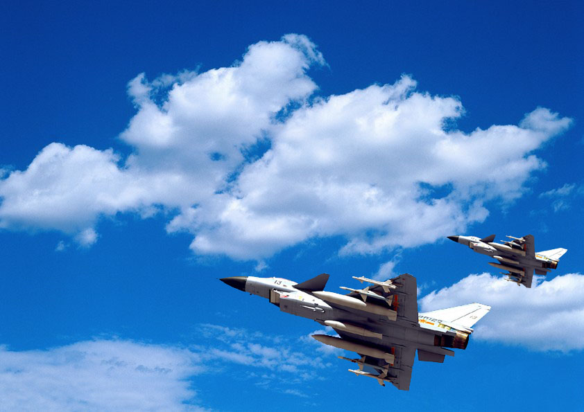
自动控制原理
西北工业大学自动化学院
自 动 控 制 原 理 教 学 组

Slide 2
本次课程作业（5）
2 — 11, 12
自动控制原理

Slide 3
课程回顾
微分方程（时域）
控制系统模型
传递函数（复域）
§2.3.1 传递函数的定义
1 传递函数的定义
2 传递函数的标准形式
(1) G(s) 是复函数；
(2) G(s) 只与系统自身的结构参数有关；
(3) G(s) 与系统微分方程直接关联；
(4) G(s) = L[ k(t) ]；
(5) G(s) 与 s 平面上的零极点图相对应。
3 传递函数的性质
（1）原则上不反映非零初始条件时系统响应的全部信息；
（2）适合于描述单输入/单输出系统；
（3）只能用于表示线性定常系统。
4 传递函数的局限性

Slide 4
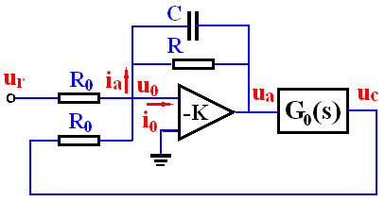

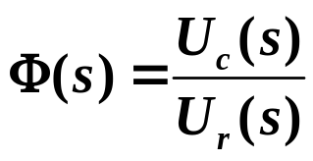

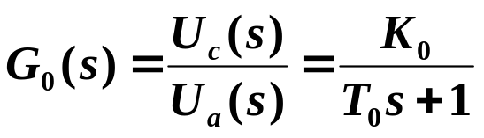

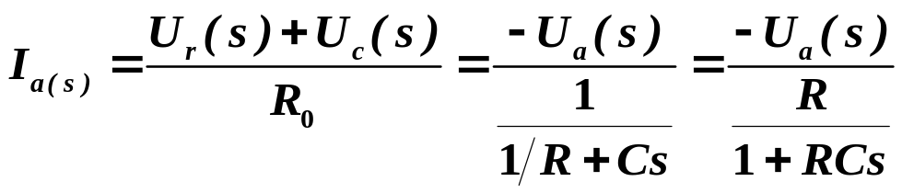
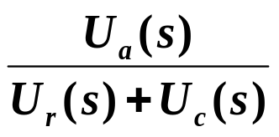
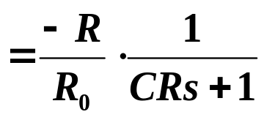

传递函数（1）
例1 系统如图，被控对象微分方程为
求系统传递函数 。
解.
(1) 求G₀(s)
(2)由运放

Slide 5
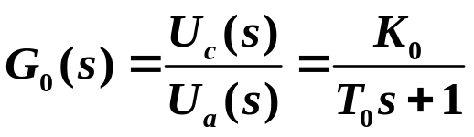
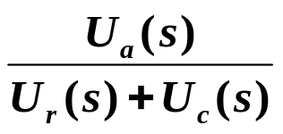
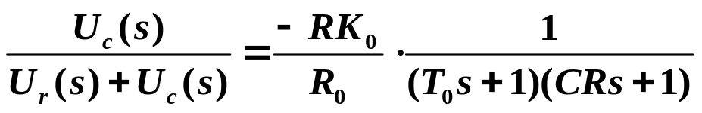
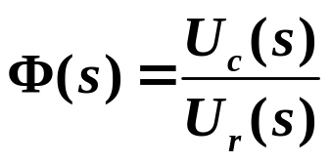
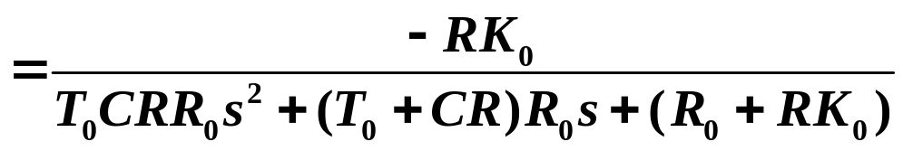
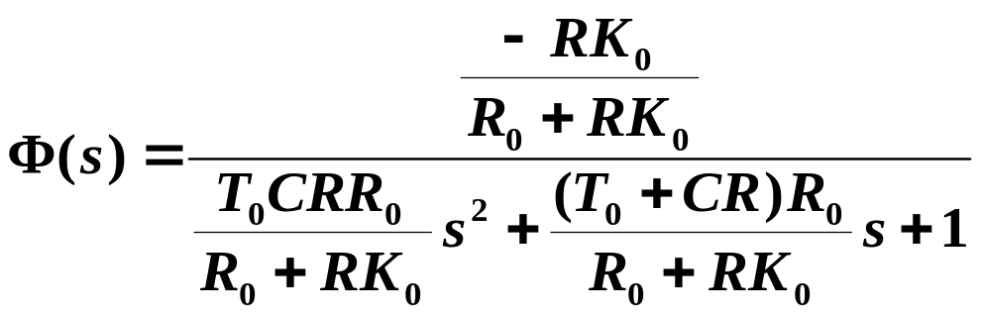
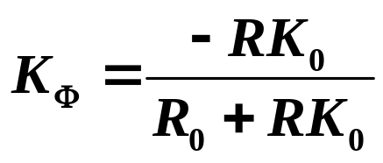
传递函数（2）
整理得

Slide 6
自动控制原理
（第 5 讲）
第二章 控制系统的数学模型
§2.1 引言
§2.2 控制系统的时域数学模型
§2.3 控制系统的复域数学模型
§2.4 控制系统的结构图及其等效变换
§2.5 控制系统的信号流图
§2.6 控制系统的传递函数

Slide 7
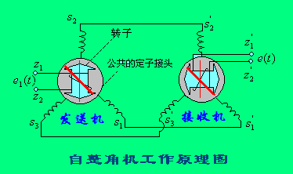
§2.3.2 常用控制元件的传递函数
..\教学软件new\zkyl.exe
要链接的文件\控制系统元件.doc

Slide 8
§2.3.3 典型环节(1)
环节：具有相同形式传递函数的元部件的分类。
典型环节及其传递函数.doc
不同的元部件可以有相同的传递函数；
若输入输出变量选择不同，同一部件可以有不同的传递函数 ；
任一传递函数都可看作典型环节的组合。

Slide 9
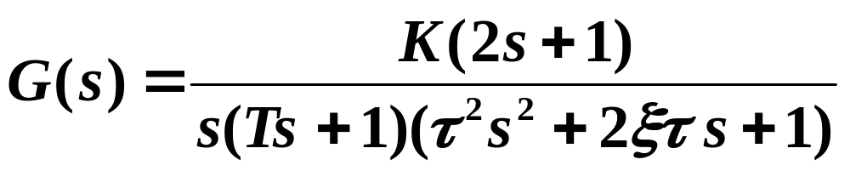
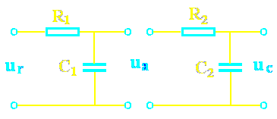
§2.3.3 典型环节(2)
任何传递函数都可看作典型环节的组合
负载效应问题

Slide 10
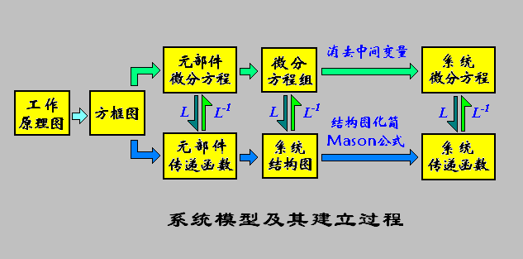
控制系统的数学模型

Slide 11
课堂小结（1）
§2.3.2 常用控制元件的传递函数
（1）电位计
（2）电桥式误差角检测器
（3）自整角机
（4）测速发电机（交流，直流）
（5）电枢控制式直流电动机
（6）两相异步电动机
（7）齿轮系

Slide 12


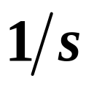
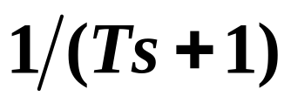
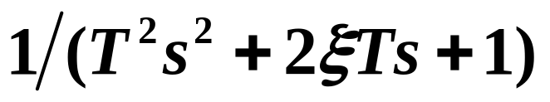
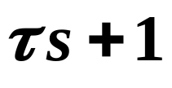
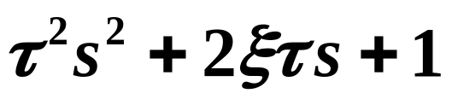
课堂小结（2）
§2.3.3 典型环节 传递函数
（1）比例环节
（2）微分环节
（3）积分环节
（4）惯性环节
（5）振荡环节
（6）一阶复合微分环节
（7）二阶复合微分环节

Slide 13
本次课程作业（5）
2 — 11, 12
自动控制原理

Slide 14

谢谢 ！

